Slide 1
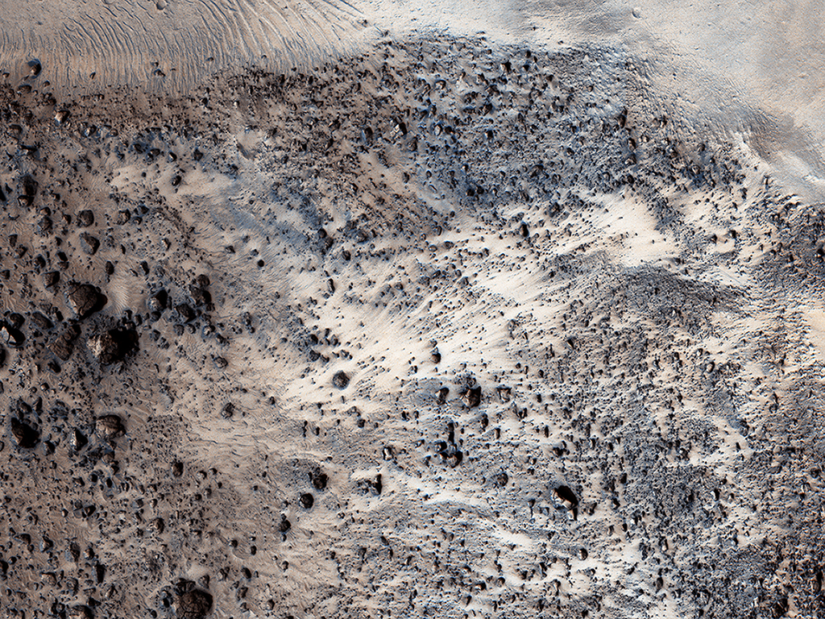


¡Deslizamiento!
Esta imagen completa por fin un par estenográfico junto con otra observación tomada en el año 2007. Muestra el escarpe de un deslizamiento bien preservado, y un depósito rocoso en el borde de una mesa con forma aerodinámica en Simud Valles, un gigantesco canal de desagüe excavado por antiguas inundaciones. (NASA/JPL/University of Arizona)
uahirise.org/es/ESP_050033_1920

